Slide 1
Тапочки «Чиполлино»
Мастер-класс подготовила:
Рычкова Екатерина Анатольевна
Педагог дополнительного образования
МКОУ ДОД ДЮЦ «Факел» пгт Нагорск

Slide 2
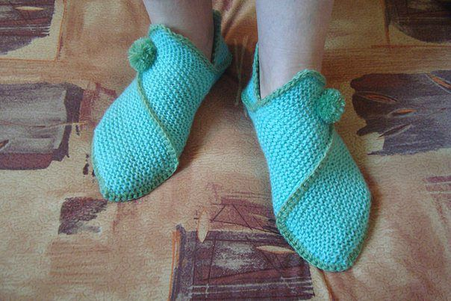
Домашние тапочки «Чиполлино»

Slide 3
Для работы необходимы:
-пряжа двух цветов;
-спицы;
-ножницы;
-крючок.

Slide 4
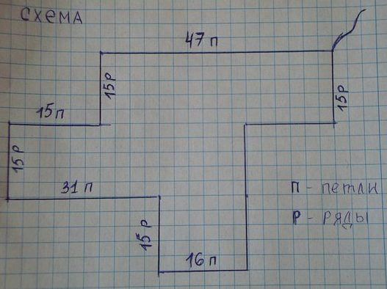
1.Связать две одинаковые выкройки.
(В зависимости от нужного размера тапочек, по схеме высчитать нужное количество петель и рядов)

Slide 5
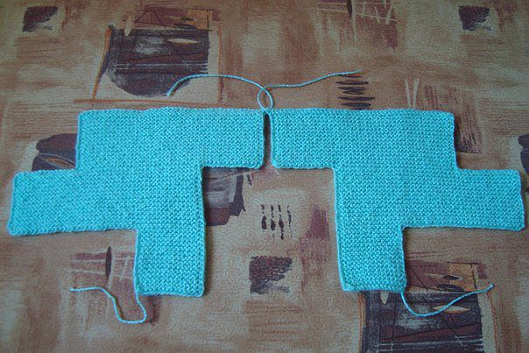
2.Вяжем лицевыми петельками.

Slide 6
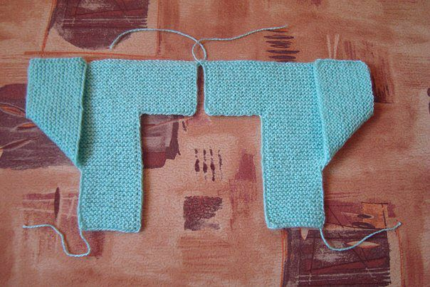
3.Сшиваем выкройки симметрично.

Slide 7
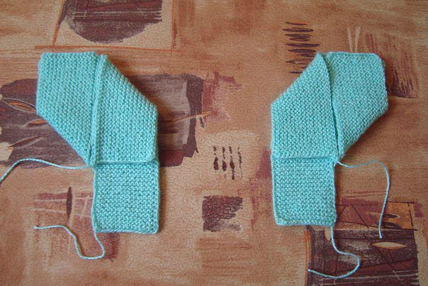
4.Загибаем таким образом.

Slide 8
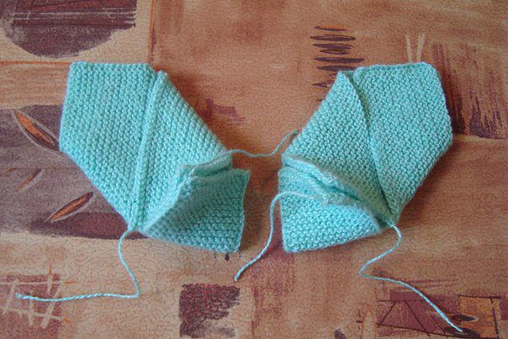
5.Ещё подогнуть.

Slide 9
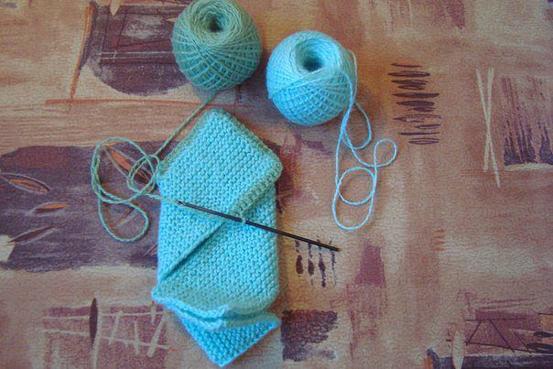
6.Всё закрепляем крючком, оставляя отверстие для ноги.

Slide 10
Такие тапочки согреют и порадуют Ваших близких

Slide 11
Спасибо за внимание!!!

